Slide 1
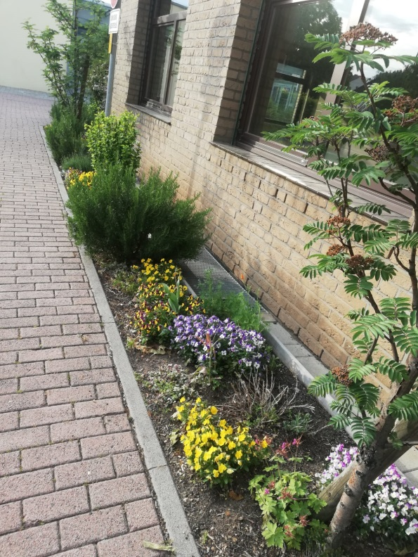
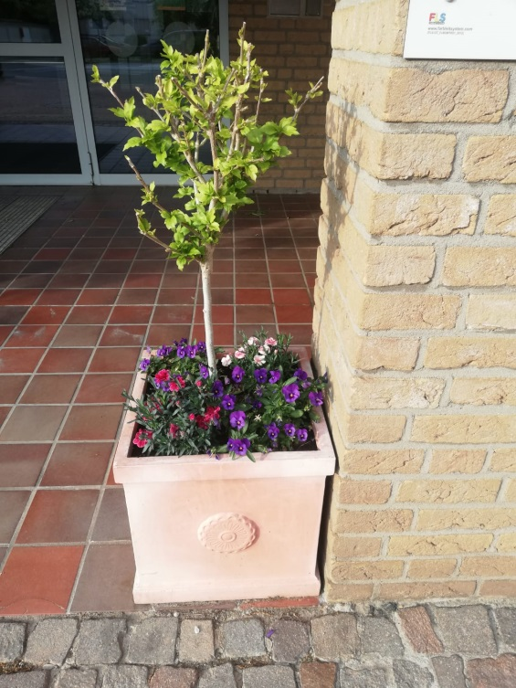
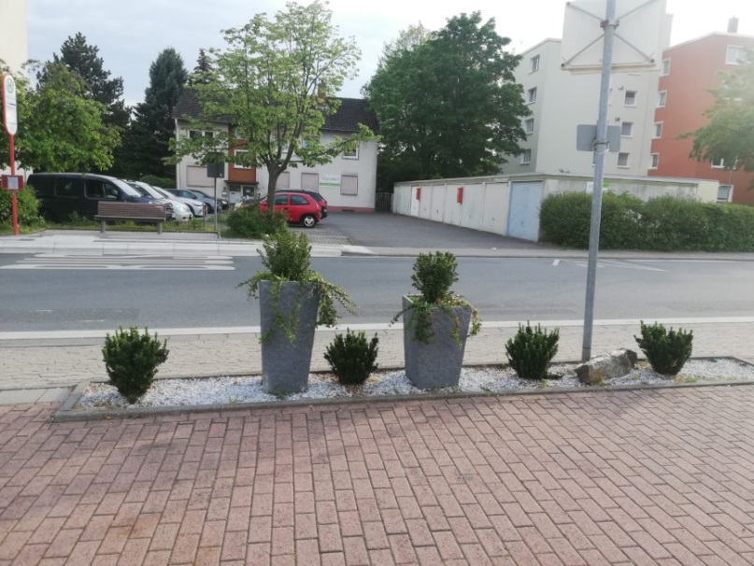
Die Neugestaltung unseres Außengeländes
Vor dem Schwimmbad ist ein schöner Vorgarten entstanden. Vom Herbst bis ins Frühjahr blühen in vielen Farben Stiefmütterchen. Ab Sommer blühen dann unsere selbstgezogene Studentenblume.
Die Pflanzinsel zwischen Bushaltestelle und Bürgersteig wurde pflegeleicht, aber trotzdem attraktiv gestaltet. Zwei große Pflanzvasen mit Grünzeug zieren nun die nun zuvor ungenutzte Fläche.

Slide 2
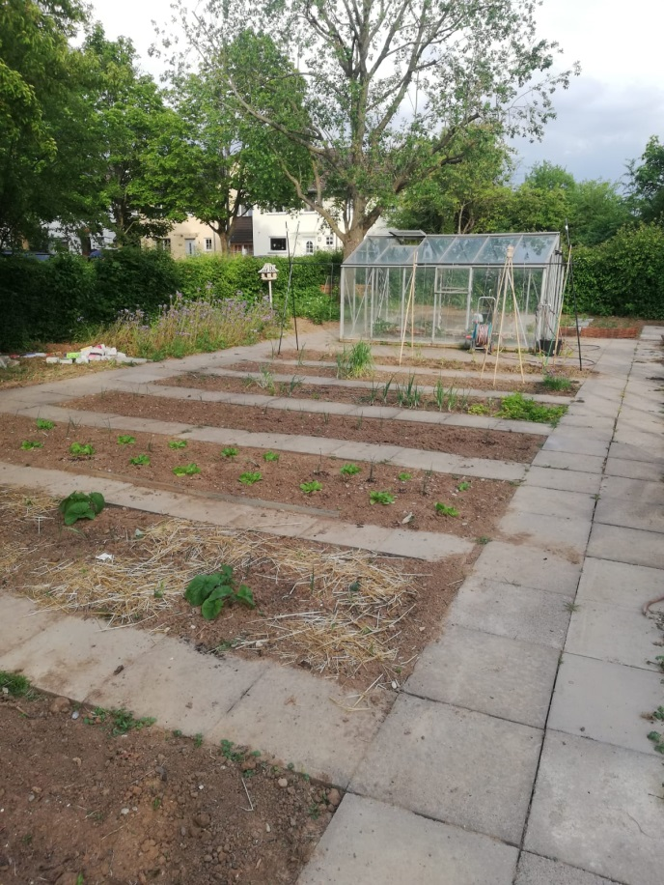
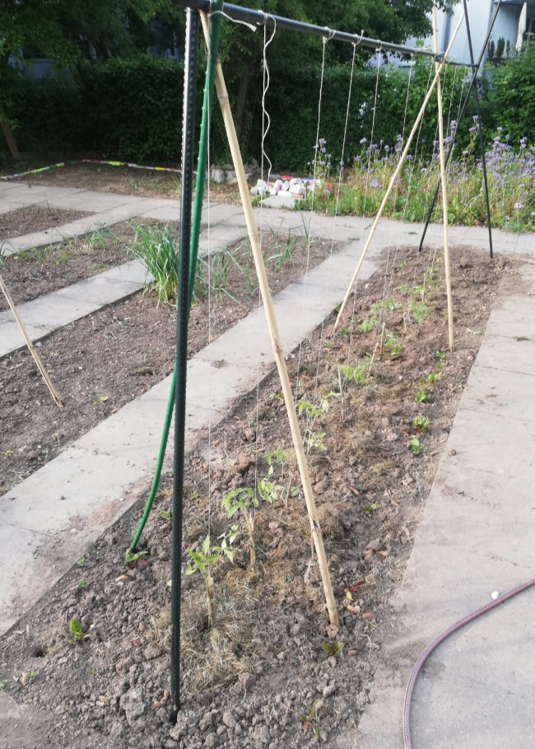
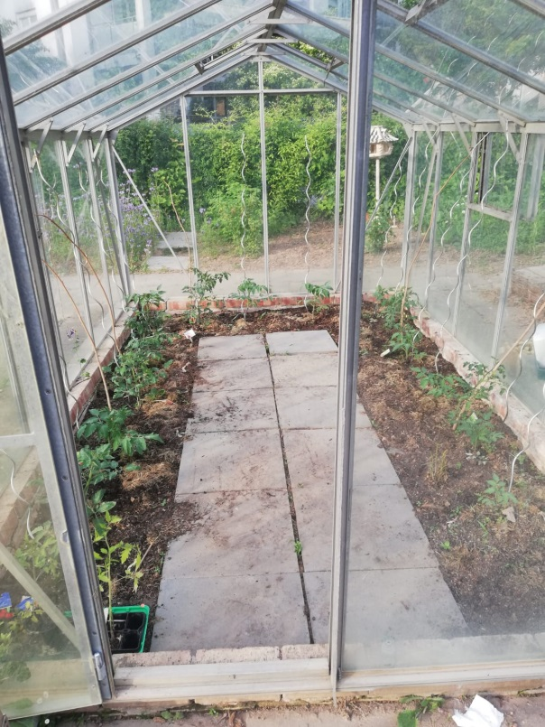
Auf den Gemüsebeeten wurden Gemüsepflanzen von unseren fleißigen Schüler der Gartengruppe gepflanzt. Es gibt dieses Jahr von Mangold bis Karotte, Gurke so einiges wieder zu kaufen. Natürlich in Bioqualität!
Im Gewächshaus wachsen schon wieder die ersten selbstgezogenen Biotomaten. Einige der Pflanzen hat Herr Elbert uns geschenkt.

Slide 3
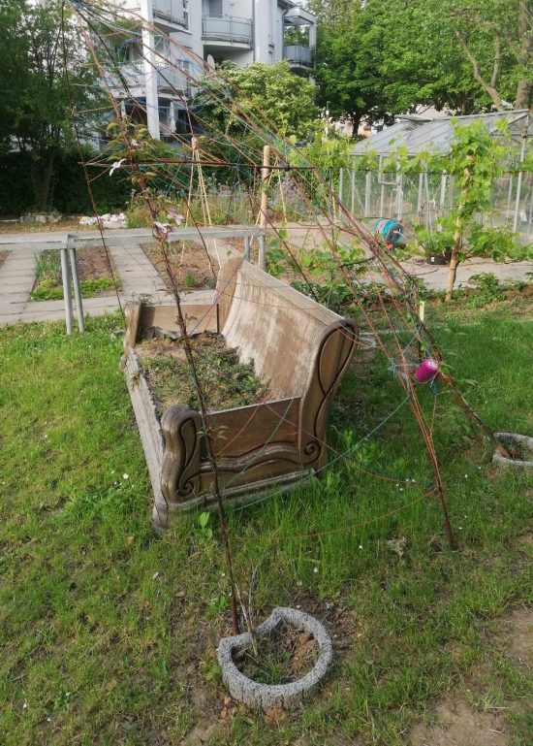
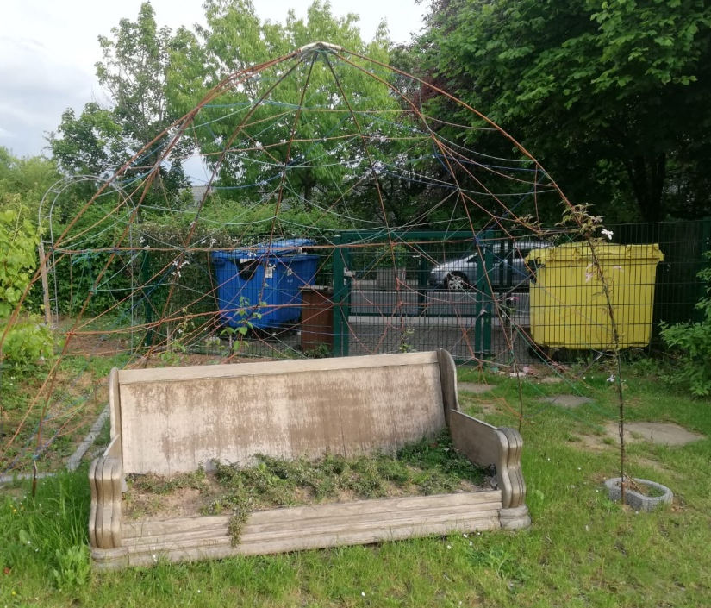
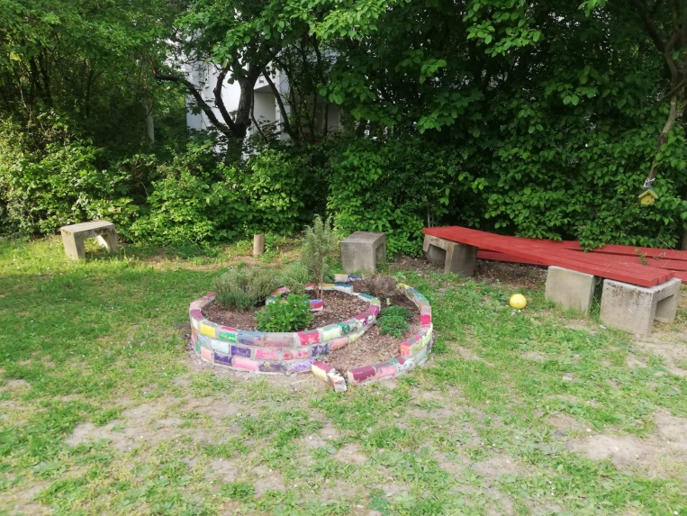
Ein altes Sofa wurde mit Pflanzenerde befüllt Bodendecker bepflanzt. Diese bilden mit der Zeit eine grüne Fläche, auf die man sich tatsächlich auch setzen darf. Ein Drahtgestell blühenden Rankpflanze bilden in ein bis zwei Jahren ein blühendes Dach.
Ein echter Hingucker!
Aus selbstgemachten Betonsteinen ist eine tolle Kräuterschnecke entstanden. Die Schüler der BO-Klassen haben sie mit viel Liebe bemalt. Von Bohnenkraut bis Salbei können hier Kräuter beschnuppert und geerntet werden.

Slide 4
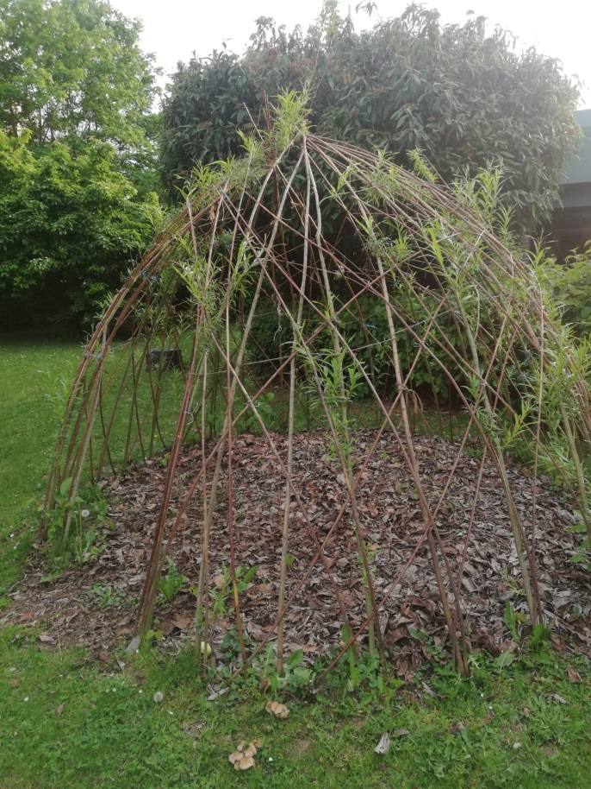
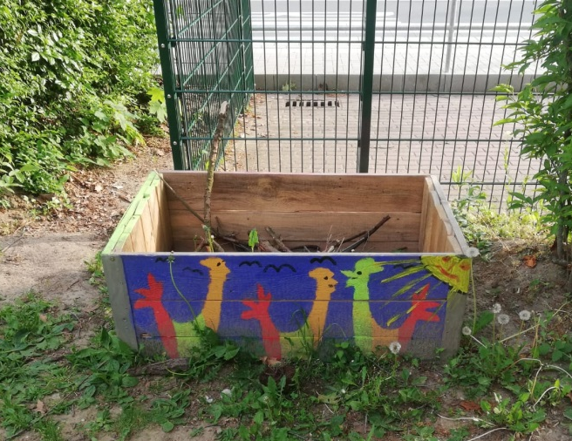
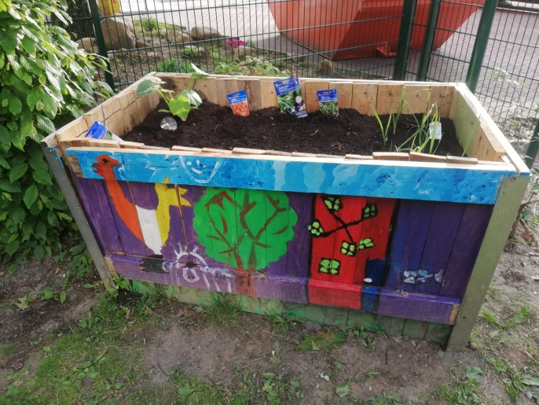
Ein Tipi aus frisch geschnittenen Weidenästen schmückt seit letztem Sommer unseren Schulgarten. Mit der Zeit wird aus dem kahlen Weidengeflecht ein super Versteck oder ein gemütliches grünes Klassenzimmer für den Sommer. Probiert es gerne mal aus!
Die Werkgruppe stellte für die Rollstuhlfahrer unserer Schule zwei Hochbeete her. Diese werden zum Sommer mit Ästen, Laub, Kompost und Erde befüllt und dann kann es losgehen mit Salat, Radieschen und Allerlei.

Slide 5
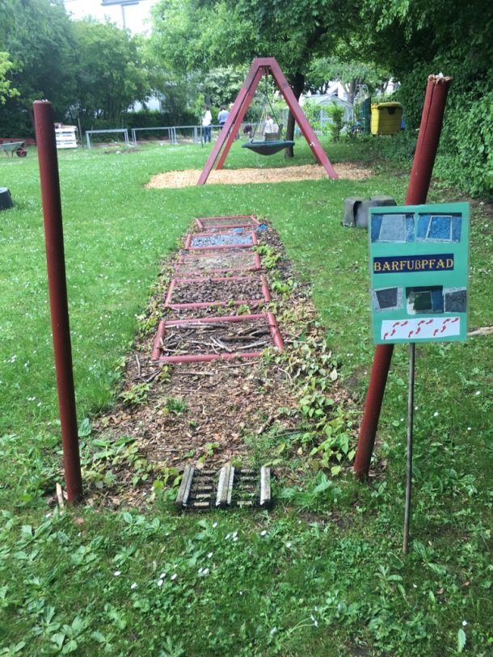
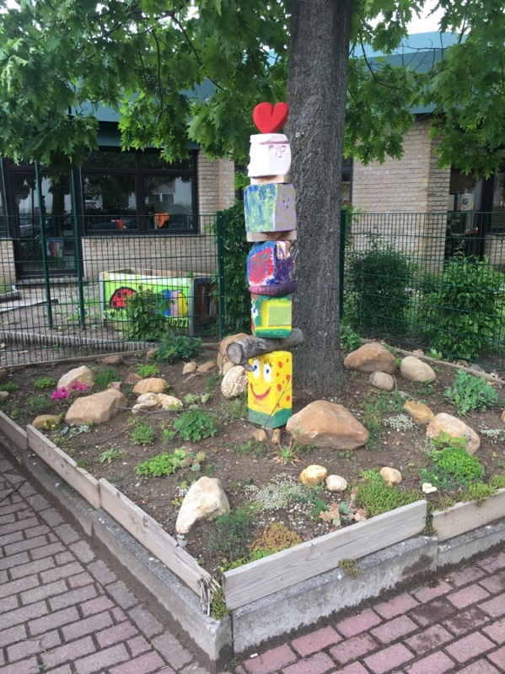
Unser Barfußpfad oder Fußfühlpfad darf ab sofort gerne wieder von euch genutzt und ausprobiert werden. Erlebt die besonderen Sinneseindrücke an den Füßen und die damit verbundene Entspannung. Es lohnt sich!
Unsere alte amerikanische Eiche hat eine stabile Umrandung aus Holzlatten bekommen. Neue Pflanzenerde wurde aufgefüllt, danach direkt Steine drapiert. Hier ist ein kleiner Steingarten mit Pflanzen, die wenig Wasser brauchen entstanden.

Slide 6
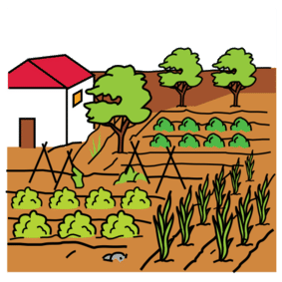

Elternaktionstag zum Schulgarten
Am 06.04.2019 fand wieder ein Elternaktionstag in unserem Schulgarten statt. Ein Bericht der Gartengruppe der Berufsorientierungsstufe.
Fleißig haben viele Schüler unserer Schule und deren Eltern wieder unseren Schulgarten verschönert.
Es wurde viel gegraben, Steine verlegt und eine wunderschöne Kräuterschnecke ist entstanden. Die Arbeit wurde mit leckeren Würstchen und Getränken belohnt.

Slide 7
Es ist immer wieder schön zusammen Neues zu gestalten. Vielen Dank an alle fleißigen Helfer.

